Slide 1

2. 다양성과 관용
다문화 사회와 관용
3

Slide 2


다문화 사회에서 차이를 인정하는 관용과
문화적 소통의 중요성을 이해하고, 다문화
사회에서 나타날 수 있는 갈등을 해결하기
위한 방안을 제시할 수 있다.

Slide 3
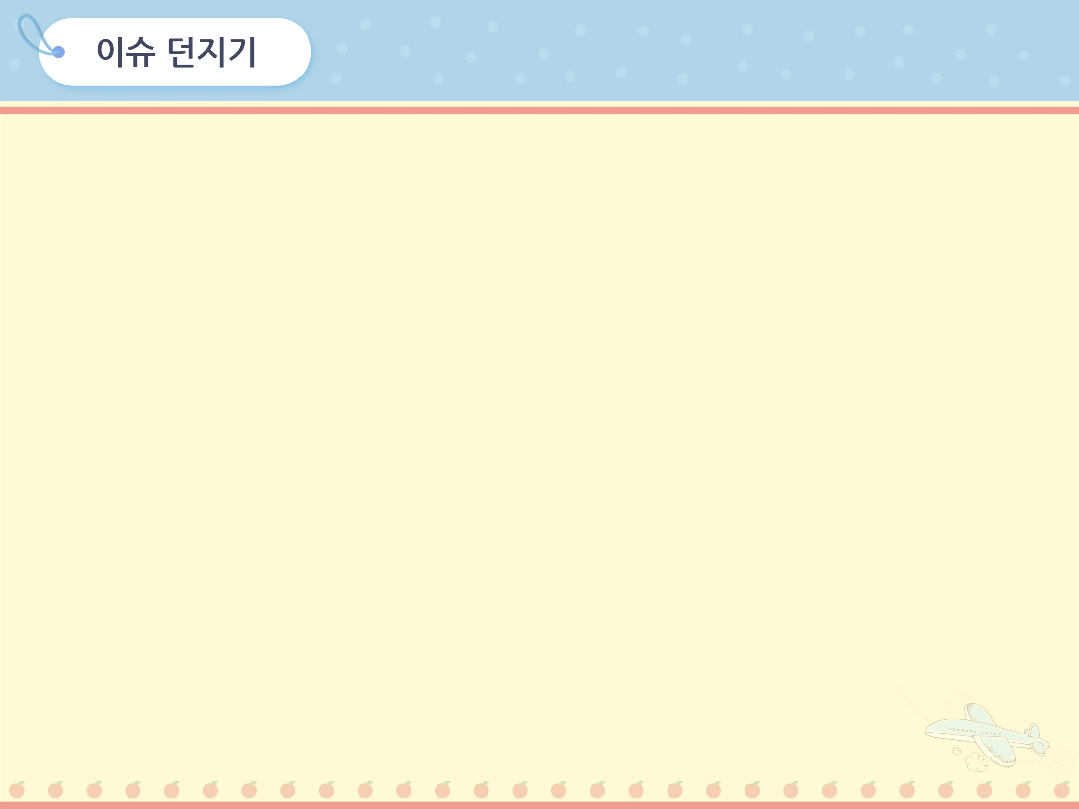
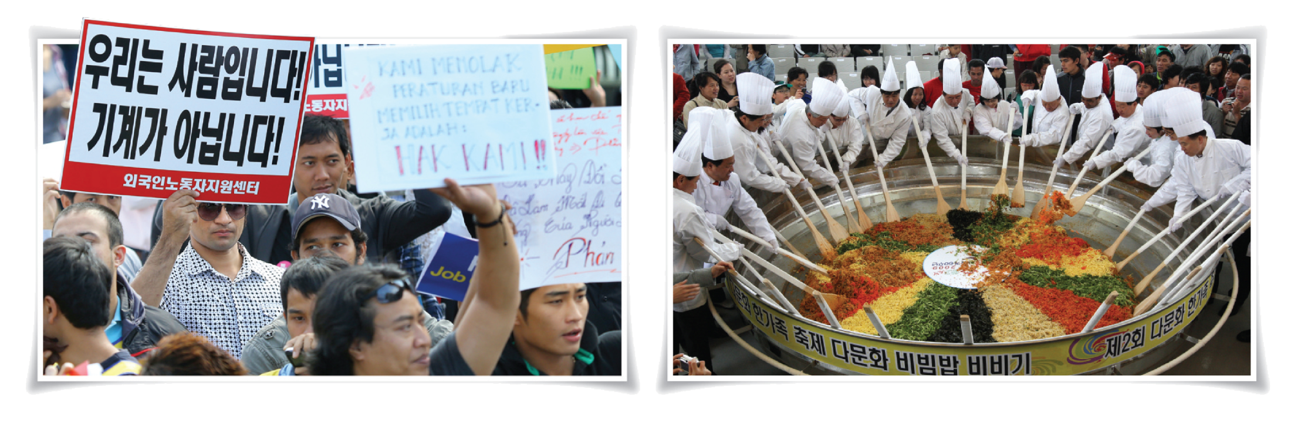

(61쪽)
다문화 사회와 관용
3
▲ 인권 보장을 요구하는 이주민의 시위
▲ 다문화 한가족 축제에서 열린
비빔밥 만들기 행사
우리가 바라는 다문화 사회는 어떤 모습일까?

Slide 4
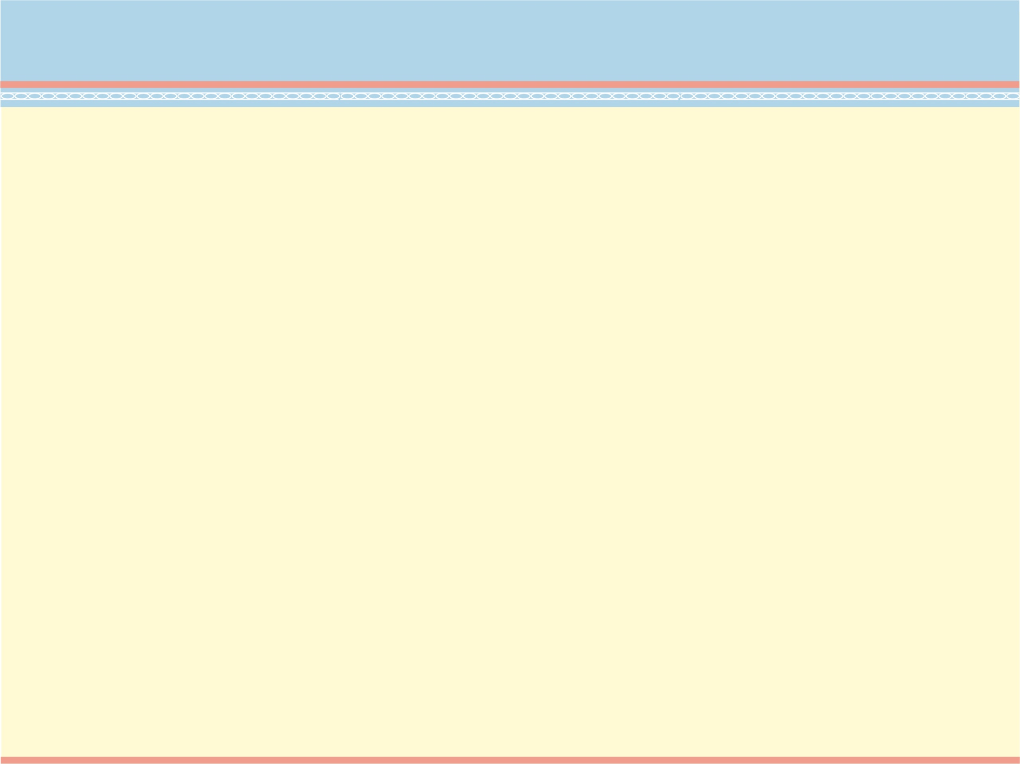
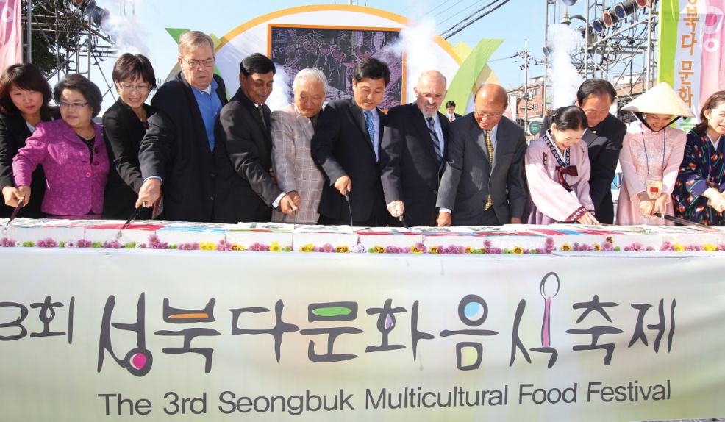
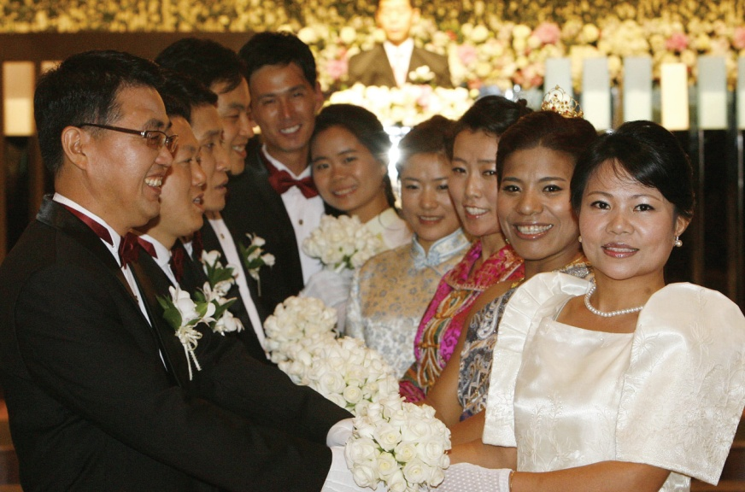
(61쪽)
다문화 사회와 관용
3
1. 다문화 사회의 도래
① 다문화 사회: 다양한 인종, 종교, 문화를 가진 사람들이
함께 어우러져 살아가는 사회
② 다문화 사회의 발생 원인: 국제결혼의 증가, 외국인 노동자
와 외국인 유학생의 유입, 북한 이탈 주민의 증가 등
▲ 다문화 음식 축제
▲ 국제 합동결혼식

Slide 5
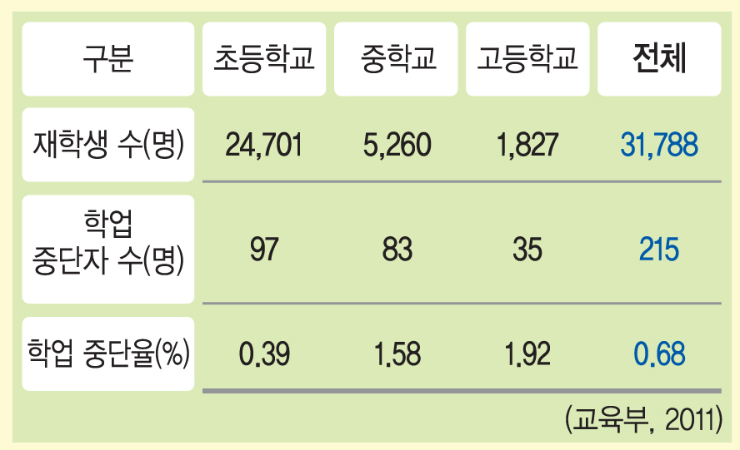
(64쪽)
다문화 사회와 관용
3
2. 다문화 사회의 갈등
① 한국인과 이주민 사이의 일자리 경쟁
② 외국인 범죄 증가
③ 다문화 가정 자녀의 부적응
④ 외국인 근로자의 차별 대우 등
▲ 2011년 학업을 중단한 다문화 가정 학생 현황

Slide 6
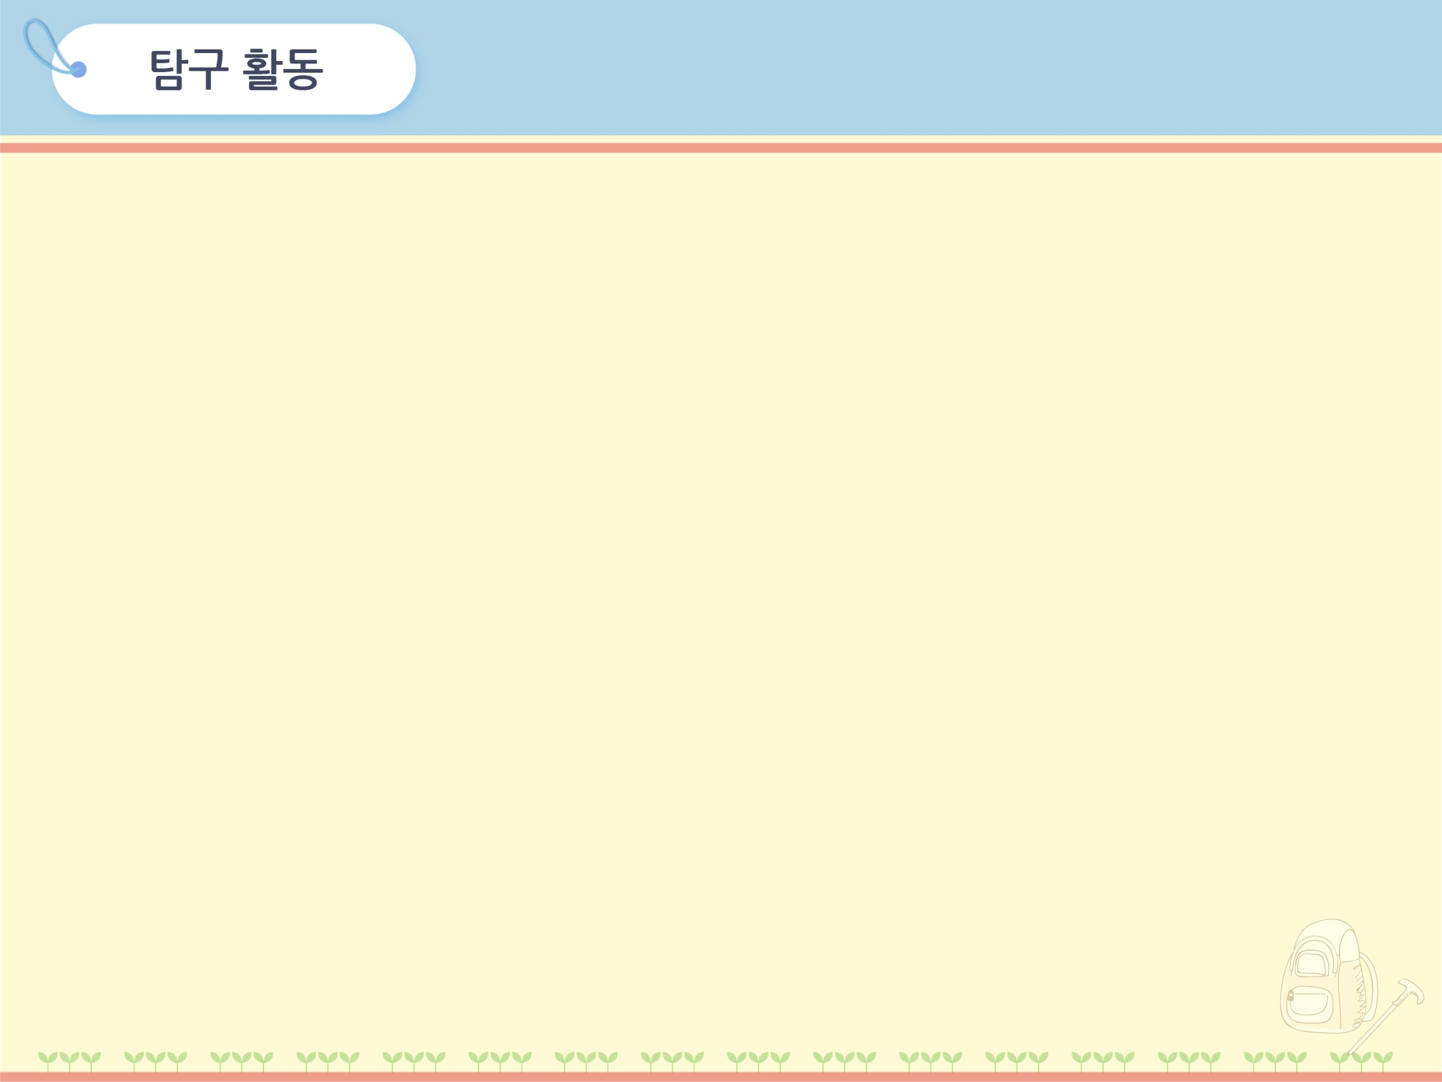

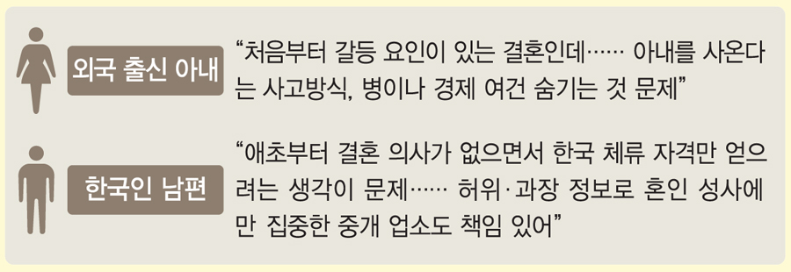
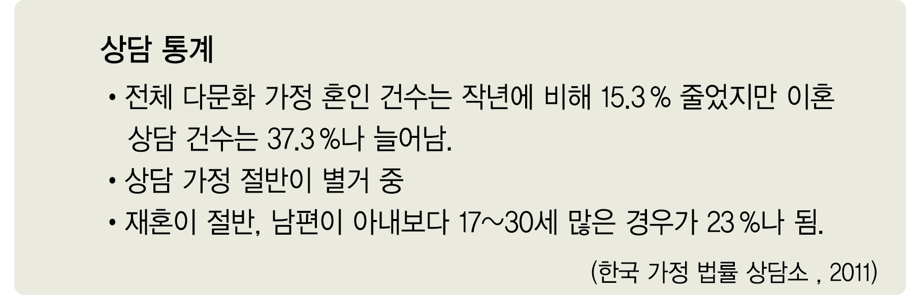
(64쪽)
다문화 사회와 관용
3
다문화 사회에서 나타나는 문제점
[자료1] 이혼 상담 1년 사이 40% 늘어

Slide 7
(64쪽)
다문화 사회와 관용
3
다문화 사회에서 나타나는 문제점
[자료2] 둥근 지붕 못 올린 이슬람 사원
○○시에 있는 이슬람 사원은 특유의 양파 모양 지붕이 없다. 겉만 보면 일반 건물과 다를 바 없는데, 사원이 있으면 임대가 어려울 수 있다는 판단에 평범한 건물이 된 것이다. 개원 과정에서 진통도 컸는데, 애초 다른 곳에 건립이 추진됐지만 주민들의 반발로 현재 위치에 자리를 잡아야 했다.
- 중앙일보, 2012. 7. 10. -

Slide 8
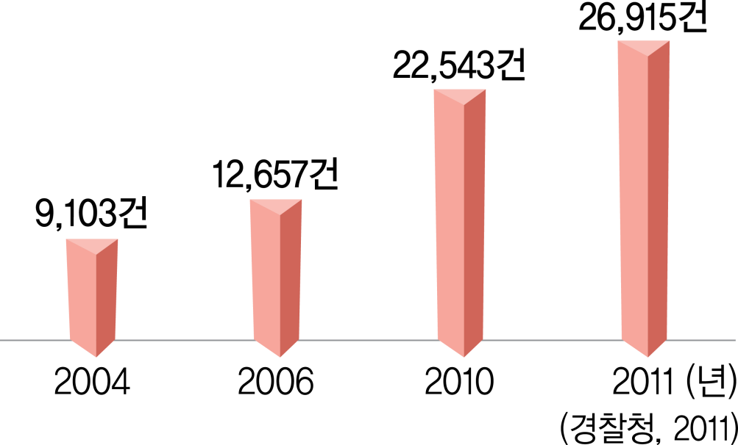
(64쪽)
다문화 사회와 관용
3
다문화 사회에서 나타나는 문제점
[자료3] 외국인 범죄의 증가
외국인 범죄 건수는 해마다 계속 늘어나고, 그 증가율은 내국인 범죄의 증가 속도를 앞서나가고 있는데, 외국인 범죄는 내국인에 의한 범죄와는 다른 특징을 갖고 있다.
▲ 외국인 범죄의 증가 현황

Slide 9
(64쪽)
다문화 사회와 관용
3
다문화 사회에서 나타나는 문제점
[자료3] 외국인 범죄의 증가
특히 출신 국가에서 갈등 해결을 위해 용인됐던 폭력 문화가 그대로 옮겨와 흉포화되는 경우가 많다. 외국인 범죄의 급증은 우리 사회에 아직은 낯선 외국인에 대한 비합리적인 두려움을 증가시켜 다문화 사회에서의 갈등을 더욱 증폭하기도 한다.
- 파이낸셜뉴스, 2012. 4. 13. -

Slide 10
(64쪽)
다문화 사회와 관용
3
다문화 사회에서 나타나는 문제점
활동① [자료1]을 통해 다문화 가정에서 나타나는 문제점을
줄이기 위한 대책을 생각해 보자.
다문화 가정의 이혼율 증가로 나타나는 가족 해체 현상을 해결하기 위해서는 다문화 가정의 일자리 창출 사업이 확대 실시되어야 한다. 또한 가정 내에서 소통을 위한 노력을 기울여야 하며, 사회나 국가는 이러한 다문화 가정의 문화적 차이 극복과 소통을 위한 여러 가지 정책들을 시행해야 한다.

Slide 11
(64쪽)
다문화 사회와 관용
3
다문화 사회에서 나타나는 문제점
활동② [자료2]와 [자료3]에 나타난 문제점을 해결하기 위해
가져야 할 태도를 말해 보자.
[자료2]의 사례는 우리 사회가 아직도 외국 이주민에 대해 뿌리 깊은 편견을 갖고 있다는 증거이다. 따라서 우리가 먼저 이주민을 이방인이 아닌 가족이나 이웃으로 받아들이는 노력을 해야 한다. 또한 외국인 범죄의 증가는 일자리 부족에 따른 경제력 약화, 편견에 따른 소외 의식 등과 밀접한 관련이 있으므로 정부가 우선 철저한 실태 파악을 통해 원인을 분석하고 대응책을 마련해야 한다.

Slide 12
(65쪽)
다문화 사회와 관용
3
3. 다문화 사회에서의 갈등 해결
① 이주민을 인격적으로 평등한 주체로 인식
② 학교와 시민사회에서 다문화 교육 강화
③ 이주민의 사회적 적응을 돕는 제도 마련

Slide 13
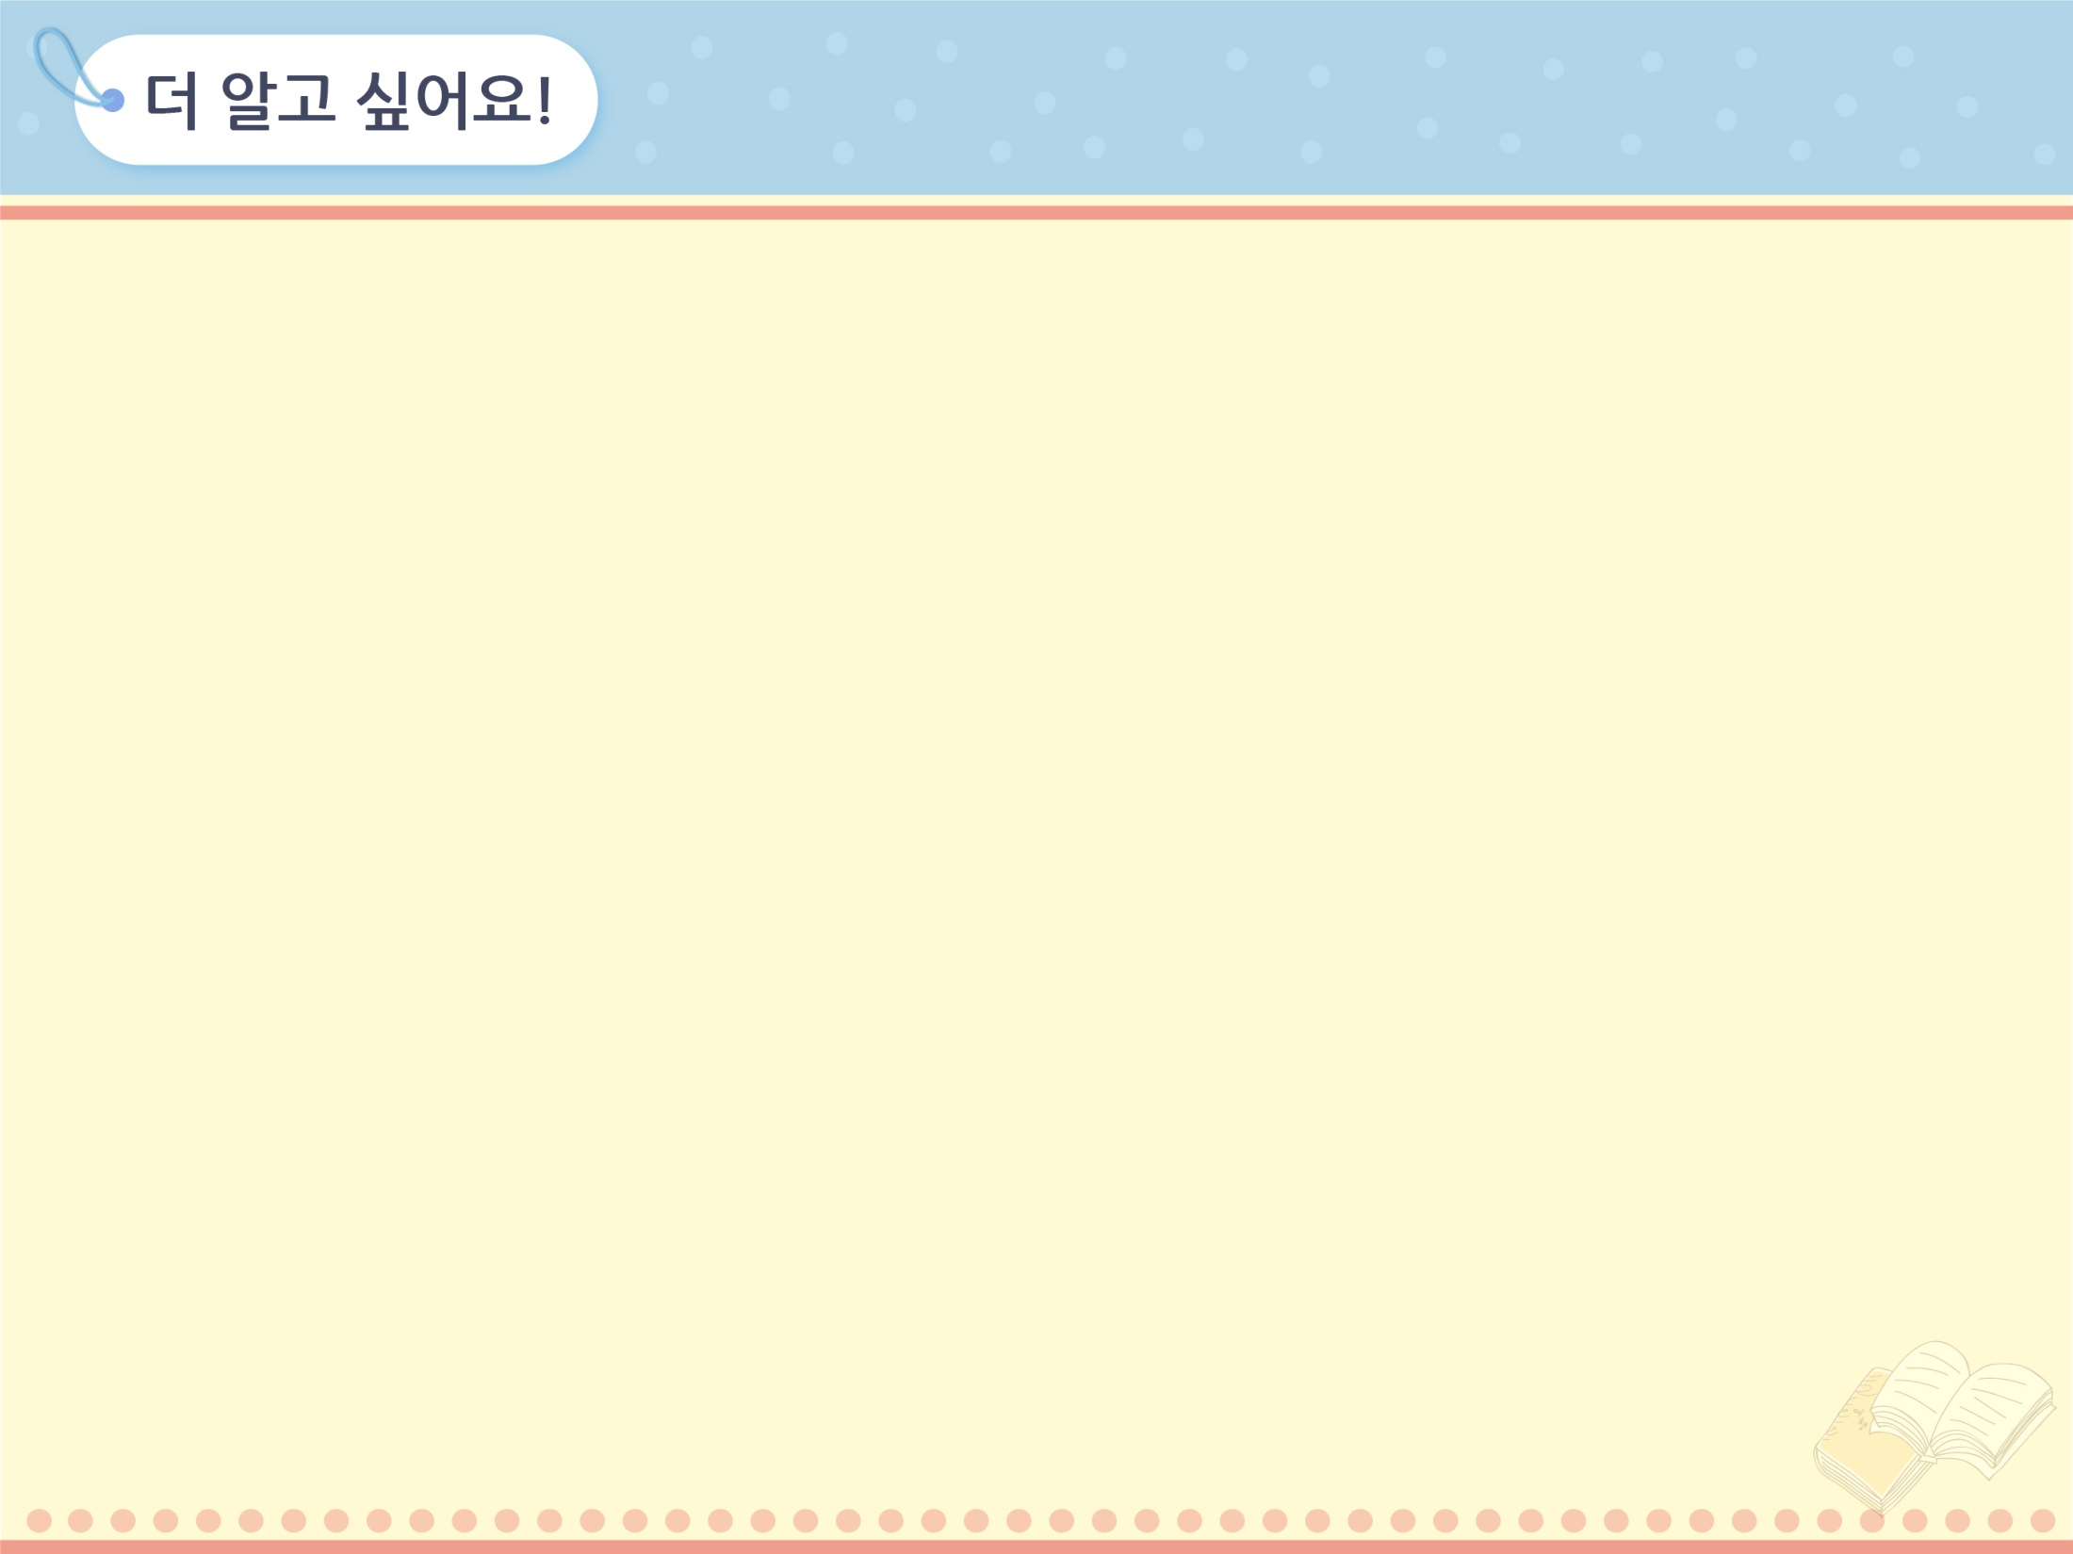

(65쪽)
다문화 사회와 관용
3
우리나라의 다문화 사회 정책
[자료1] 재한 외국인 처우 기본법 제1조(목적)
이 법은 재한 외국인에 대한 처우 등에 관한 기본적인 사항을 정함으로써 재한 외국인이 대한민국 사회에 적응하여 개인의 능력을 충분히 발휘할 수 있도록 하고, 대한민국 국민과 재한 외국인이 서로를 이해하고 존중하는 사회 환경을 만들어 대한민국의 발전과 사회 통합에 이바지함을 목적으로 한다.

Slide 14
(65쪽)
다문화 사회와 관용
3
우리나라의 다문화 사회 정책
[자료2] 정부의 다문화 사회 관련 사업
시행 기관 | 프로그램 | 내용
법무부 | 국제결혼 안내 프로그램 이수 | 중국․베트남․필리핀․캄보디아․몽골․우즈베키스탄․타이 등 7개국 출신 배우자를 국내에 초청하려면 국제결혼과 관련된 현지 국가의 제도와 문화, 예절 프로그램을 이수해야 한다.
문화 체육 관광부 | 다문화 지역 순회공연 | 이주민 거주 지역 중심으로 찾아가는 공연을 통해 다문화 가정의 문화 향유 기회를 확대하고 내․외국인 간 화합의 장을 마련한다.

Slide 15
(65쪽)
다문화 사회와 관용
3
우리나라의 다문화 사회 정책
자신이 정책 입안자라면 다문화 사회에서의 갈등을 해결하기 위해 어떤 정책을 제시할 수 있는지 말해 보자.
다문화 정책과 관련된 자료를 찾아보고 자신의 생각을 정리해 본다.

Slide 16
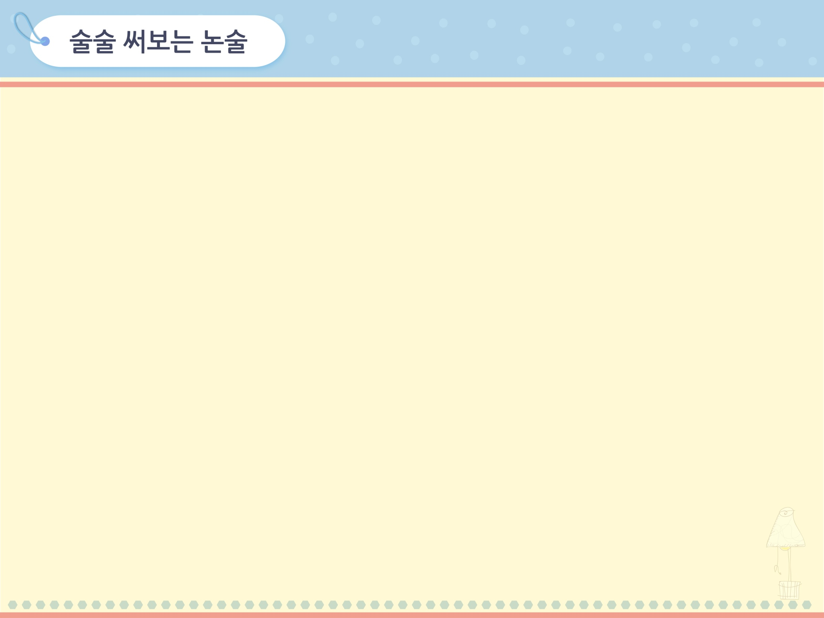

(66쪽)
다문화 사회와 관용
3
차이를 무시한 차별, 해법은 없는가?
1. [자료1]에서 차이가 아닌 차별적인 요소라고 생각되는
부분을 찾아보자.
신입 사원 모집 요강에서 ‘군복무를 마친 자’라고 하면 여성과 장애인 등 군복무를 하지 못한 사람은 아예 응시조차 못하는 상황이 되므로 매우 불합리하다. 또 ‘1985년 1월 1일 이후 출생자’라고 했으므로 연령 차별에 해당한다.

Slide 17
(66쪽)
다문화 사회와 관용
3
차이를 무시한 차별, 해법은 없는가?
2. [자료2]에서 어떤 점이 불합리한 차별이었는지 설명해
보자.
국가 인권 위원회에서는 대학 입시에서 간호학과에 남학생 입학을 제한하는 것은 차별이라고 결정하였다. 간호사라는 직업 자체를 여성에게만 한정된 것으로 생각하는 편견이 작용하고 있고, 이에 따라 교육 시설을 이용함에 있어서 성별에 따른 차별을 했다는 것이다 .

Slide 18
(67쪽)
다문화 사회와 관용
3
차이를 무시한 차별, 해법은 없는가?
3. [자료3]과 [자료4]에서 나타난 비정규직 근로자에 대한
불합리한 차별을 해소하기 위한 방안을 논술해 보자.
제시된 자료에 나타난 임금 격차의 문제와 비정규직 관련 법안의 허점을 악용한 사례의 문제점을 중심으로 해결 방안을 논리적으로 써 보도록 한다.

Slide 19
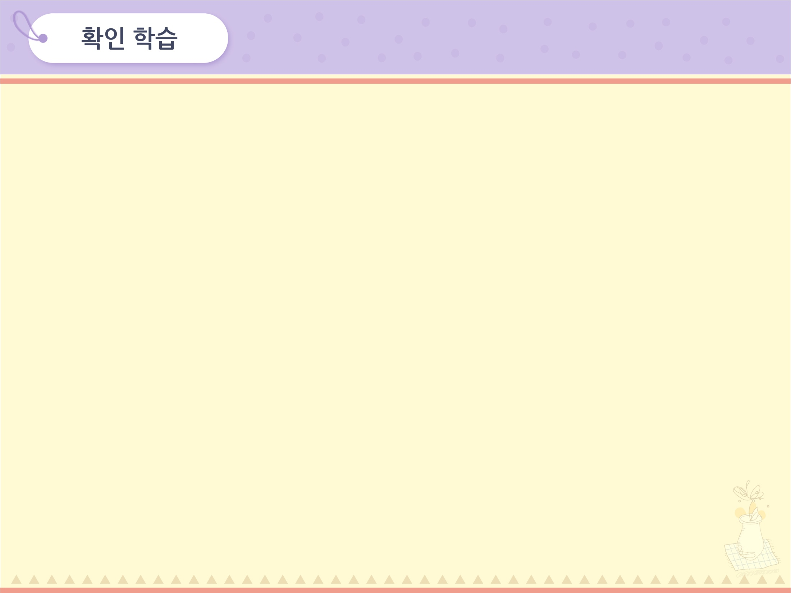

다문화 사회와 관용
3
1. 다양한 인종, 종교, 문화를 가진 사람들이 함께 어우러져
살아가는 사회를 무엇이라고 하는가?
답: 다문화 사회
2. 국제결혼의 증가, 외국인 ( )와 외국인 유학생의 유입,
북한 이탈 주민의 급속한 증가 등으로 우리나라에는 1990년
대 후반부터 다양한 민족과 문화가 유입되기 시작하였다.
답: 노동자

Slide 20
다문화 사회와 관용
3
3. 외국인 근로자는 국내 노동 시장의 빈자리를 채워 우리
경제의 발전에 기여하고 있으나 일부 업종에서는 한국인과
이주민 사이에 어떤 갈등이 발생하고 있는가?
답: 일자리 갈등
4. 외국인 범죄의 증가는 외국인에 대한 막연한 ( )을
증가시켜 다문화 사회에서의 갈등을 더욱 증폭시키기도
한다.
답: 두려움

Slide 21
다문화 사회와 관용
3
5. 자신의 민족은 순수한 혈통을 지니고 있다는 생각을
무엇이라고 하는가?
답: 단일 민족 의식
6. 다문화 가정 자녀의 학교 교육 지원, 이주자 문화 교육,
이주자 문화 서비스 등과 같은 다양한 ( )이 내실
있게 운영되어야 한다.
답: 다문화 정책

Slide 22
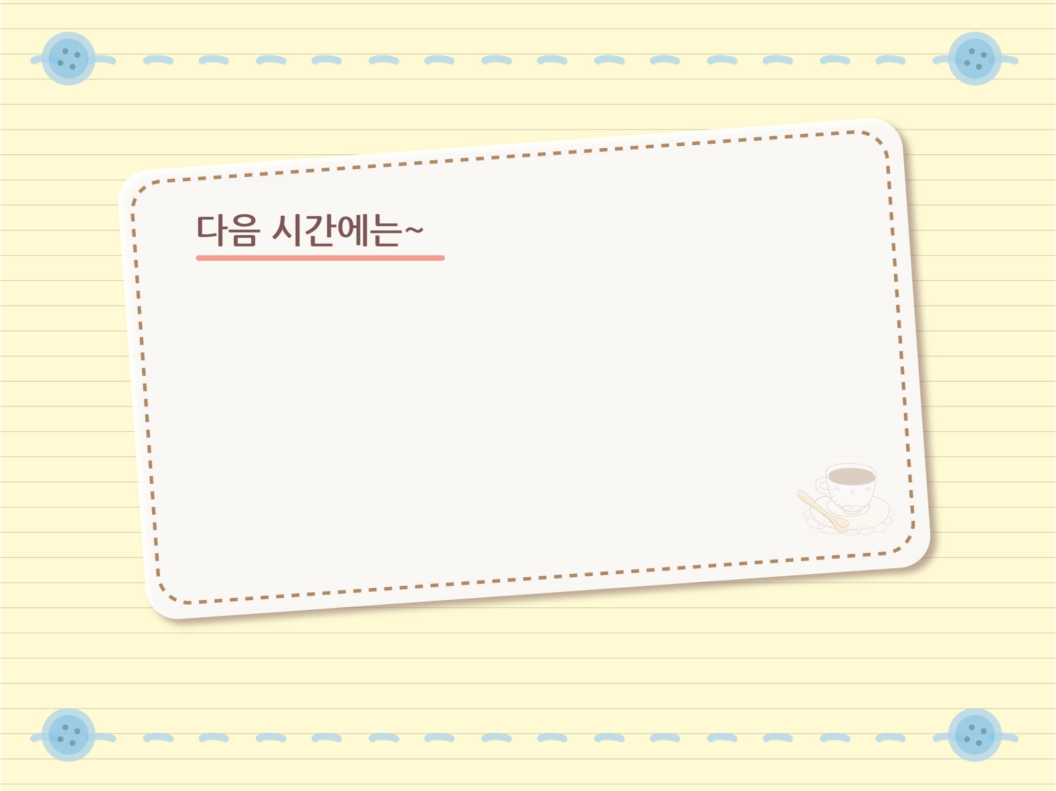
인간다운 삶에 대해 수업합니다.
1

